Slide 1
DPU--可编程网络
领先的数据处理芯片

Slide 2

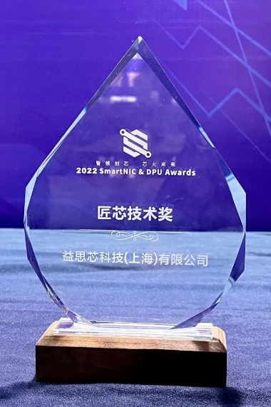

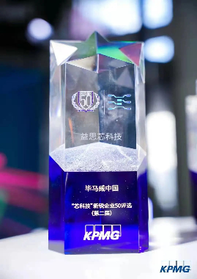
公司介绍
专利及软著 50+项
上海市“专精特新”企业
上海市创新型中小企业
产品介绍
2020年7月，益思芯科技成立
分支机构：杭州/北京
DPU
智能网卡: 国内第一款具有自主知识产权的 P4 可编程智能网卡信创市场实际落地。完成国资云测试环境验证，正式上线部署及产品化
存储：国内第一款具有自主知识产权的 FPGA 云原生 NVMe-oF 加速卡，交付给头部系统厂商上线测试
RDMA: 与国内 GPU/CPU/国产交换机合作打造国产智算平台；与头部系统厂商合作开发，2024Q1 季度已实现产品化交付
FTTR：完成工信部认证及 Wi-Fi 等认证；FTTR 全光网络解决方案可满足运营商级别的标准，已通过认证并产品化。ASIC 芯片成功点亮，并获得采购订单
荣誉奖项
2021-2022 中国集成电路与半导领域最佳投资案例
2021-2023 荣获毕马威“芯科技”新锐企业
2022-2023 DPU Awards 匠芯技术奖
2024 DPU Awards 产业领航奖
2024 DPU Awards 创新引擎奖
2023 IC 风云榜年度优秀创新产品奖
2023 中国半导体芯片设计创新奖
2023 年度“张江之星”
多样性算力产业及标准推委会成员
开放数据中心委员会成员
算力产业发展方阵成员
绿色计算产业联盟成员
中国互联网协会成员
全球计算联盟成员
上海电子学会成员
战略合作
携手头部系统厂商A共同开展 DPU 智能网卡合作
与头部系统系统厂商B共同开发智能网卡及 RDMA
与国内数家领先GPU厂商基于 RDMA 开展合作
益思芯与头部系统厂商C达成 FTTR 战略合作

Slide 3

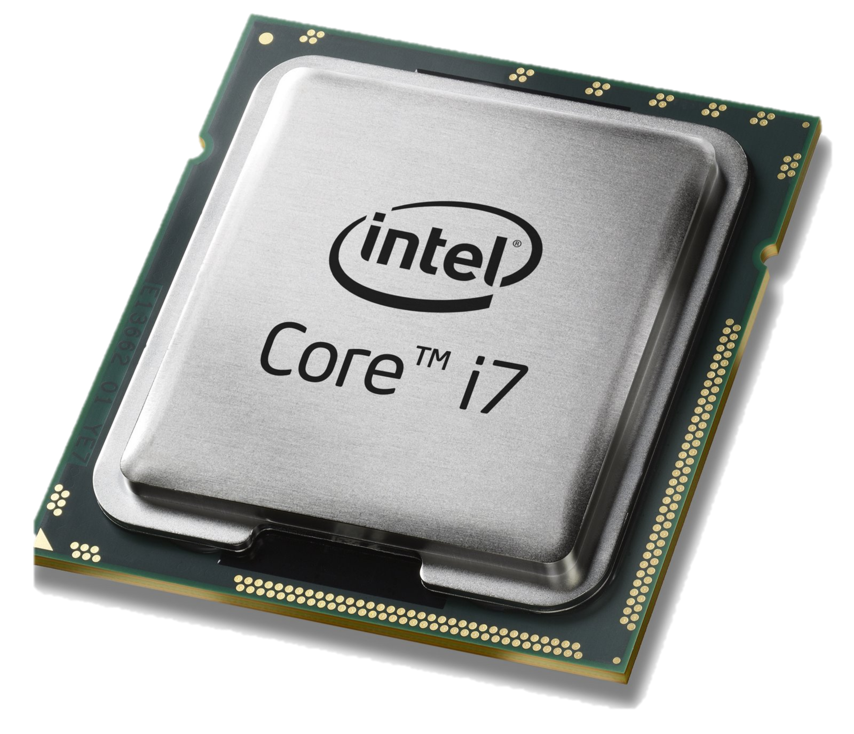
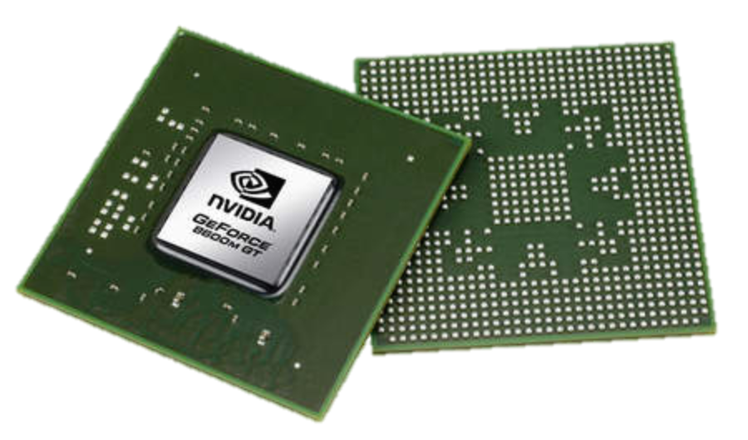
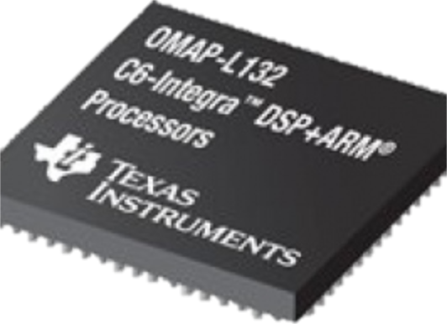
DSA 时代
Signal
Processing
Machine
Learning
Computers
Graphics
Networking
Java/C
OpenCL
Matlab
TensorFlow
>>>
P4
Compiler
Compiler
Compiler
Compiler
Compiler
?
CPU
GPU
DSP
TPU
PISA

Slide 4
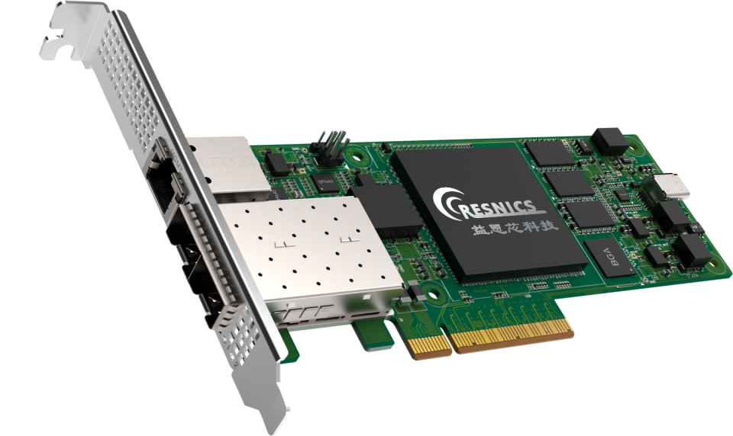
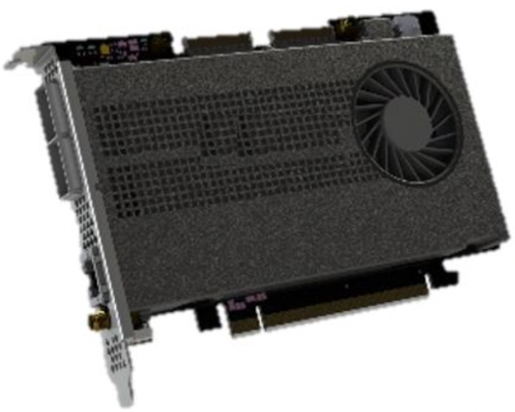
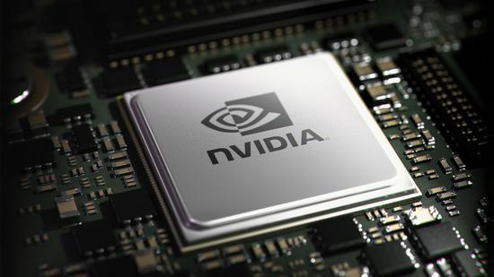
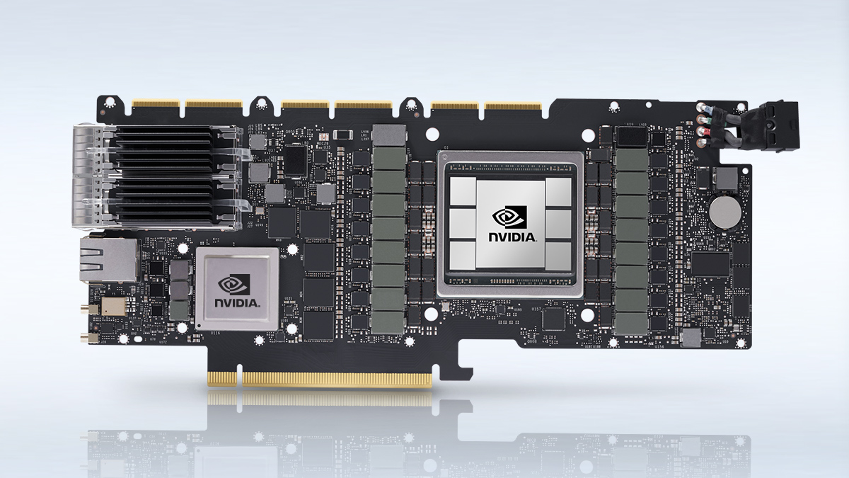
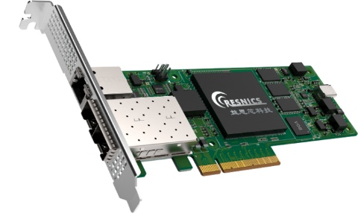
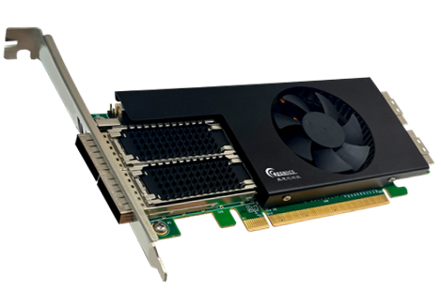
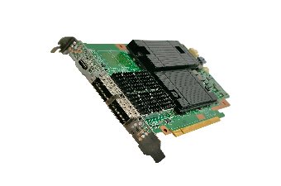
DPU 产品全面布局
下一代产品
益思芯DPU支持功能 | 国外对应厂商
P4 | Intel/Pensando
云原生接口(Virtio) | Intel
虚拟化支持 | Mellanox/Pensando
裸金属支持 | Mellanox/Intel/Pensando
NVMe-oF | Mellanox/Intel/Pensando
RDMA | Mellanox
Stargate ASIC
Stargate ASIC
+第三方CPU
Stargate-ASIC
已交付产品
对标Mellanox CX系列
对标Bluefield系列
Stargate-N1025
智能网卡
Stargate-S1100
存储加速卡
Stargate-R2100
AI加速卡
瞄准AI大模型训练服务器、智能驾驶、云网融合、智能制造市场
动态可编程 P4 处理器国内唯一
NVMe-oF 高速共享存储国内唯一
整体性能和NVIDIA相当
通过三代产品实际应用和推广，验证了 P4/NVMe-oF/RDMA 等关键技术，
全面对标英伟达CX系列和Bluefield系列产品

Slide 5
益思芯 P4/OVS 加速引擎
Q
ETH
RX
P4 Parser
ETH
TX
Q
SP+DWRR
RL
MAT
Q
Host
virtio
TX
Host
virtio
RX
SP+DWRR
RL
SP+DWRR
RL
Q
Key Profile
Q
eCPU
TX
eCPU
RX
P4 Deparser
SP+DWRR
RL
Q
接口
vSwitch加速引擎
接口

Slide 6
益思芯 P4 OVS 软件 SDK 架构图
User Customizable
S/W
datapath_define.p4
S/W Control Plane
S/W Data Plane
Northbound API ->
Option #1
Raw API
(Vendor Specific)
Option #2
RTE_FLOW
(Recommended)
NIC Config
NIC Runtime
p4c compiler
Resnics Provided
S/W
p4-utility
rte_flow_adapter
bus_driver
Resnics SDK
virtio-net driver
Parser instruction programming
Flow table write / read
First packet to slow path
P4 Parser
P4 MAT
P4
Depaser
Pkt in
Pkt out
P4 PRoCEssor

Slide 7
使用场景

Slide 8
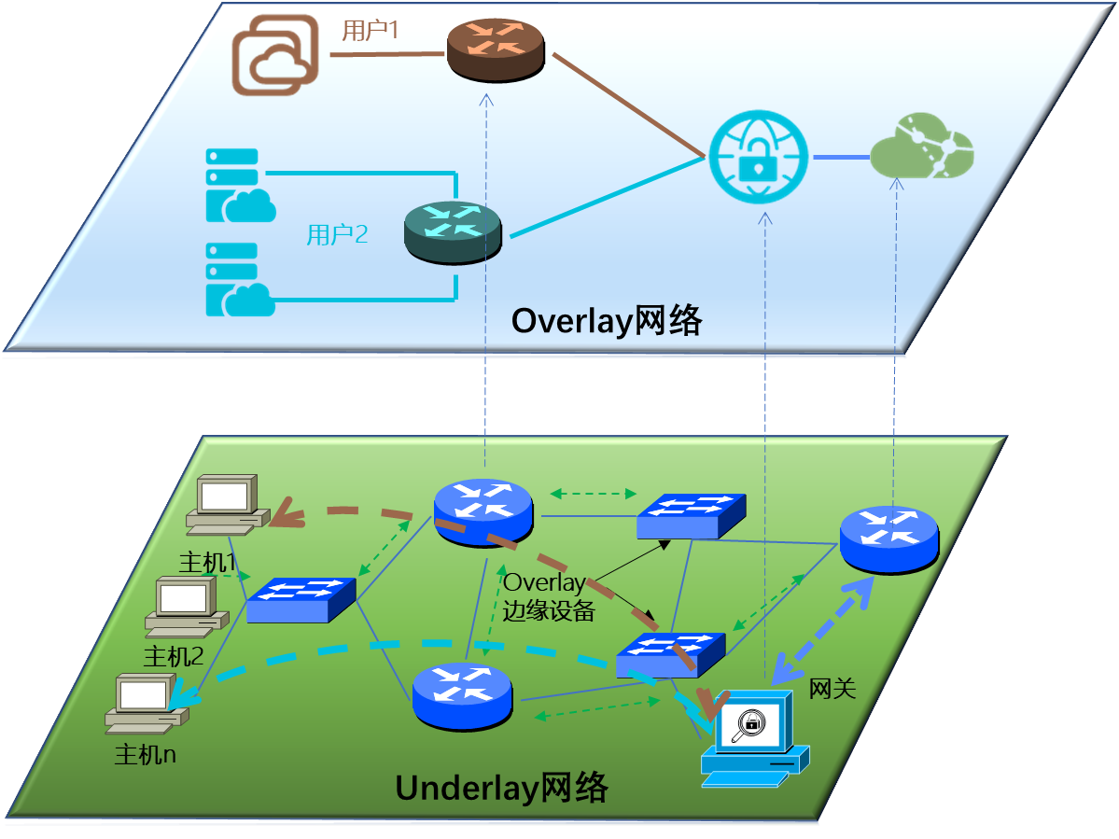
过多的隧道成为网络性能瓶颈
负载居高不下，抢占计算资源
网关服务器需要对每个报文进行封装解封装处理，导致CPU的负载随网络流量的增加而变大，占用大量计算资源。
转发性能瓶颈
通用处理器对报文的处理效率低，又受限于CPU资源状况，常出现性能瓶颈。
稳定性降低
控制报文与数据报文都由CPU处理，控制面的故障影响数据转发，造成稳定性低。
Notes:
为提升业务网络部署的灵活性，越来越多的场中开始使用隧道技术来构造Overlay网络，这给网关特别是云网关带来新的挑战，常成为网络的性能瓶颈。

Slide 9

基于 DPU 的硬件卸载方式
报文处理卸载到专属硬件，提升性能
隧道封装/解封装
VLAN修改
NAT转换（SNAT/DNAT/Full NAT）
路由查询转发
控制面保持原来框架不变，便于升级
尽量不改变现有框架的情况下，
降低消耗，提升性能，提升可靠性
主机1
主机2
网关
主机n
Underlay网络
卸载
Notes:
使用硬件卸载功能，将网关上负载重的隧道封装/解封装以及地址转换等网络处理交由智能硬件处理，只保留控制面跟管理面的业务继续由服务器处理。这样即不改变原有框架的情况，又能实现功能卸载、性能提升

Slide 10
实测数据：基于国产服务器
在飞腾2000+服务器上，模拟VxLAN隧道场景下网关功能卸载，
系统的转发性能提升了5倍，服务器的负载降低为原来的50%。

Slide 11
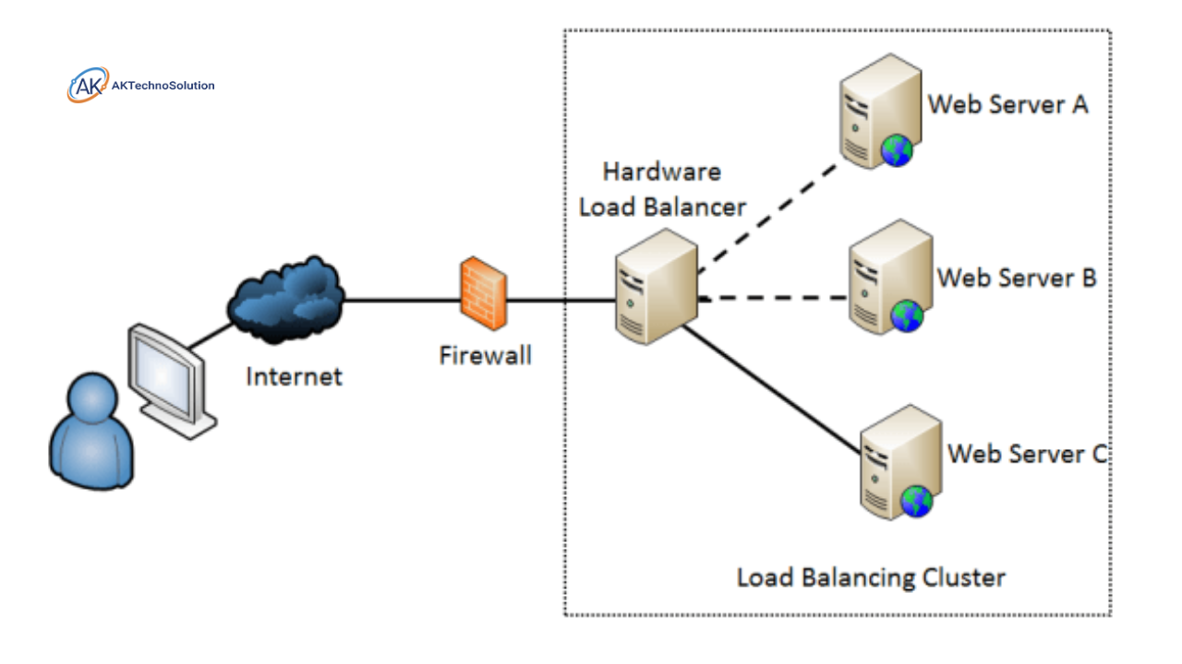
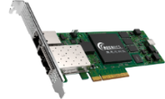
NAT+Load Blanacer
目前云环境VPC已经标配
Server LB 是标准的云服务
云计算环境的防火墙可以简化用户的运维成本，提升安全能力
基于OVS的虚拟化网络实现需要大量的CPU 资源
基于固定数据通路的方案不够灵活

Slide 12
可编程硬件数据通路
定制化包头
可变 Action 指令
P4 Parser
MAT
P4 Deparser
读取指令
分支预测
DDR
流表
限速器表
字段提取
字段匹配
预处理
结果解析
Key
配置
查询
哈希计算
流表缓存
异常处理
规则
检查
帧头删除
帧头添加
帧头修改
Pkt out
Pkt in
Action
负责解析协议内容
运行时可编程
支持用户自定义协议
负责查找匹配数据包的转发规则
运行时可编程
元组/掩码、哈希算法、哈希密钥均可以配置
负责帧头协议的封装/解封/修改
基于数据包/字节的限速器（Meter）
规则检查：异常数据抛弃或转发至控制面
* 芯片中包含其他非P4可编程的模块， 比如数据包缓存、端口调度、控制面接口等模块，未在此图显示。

Slide 13
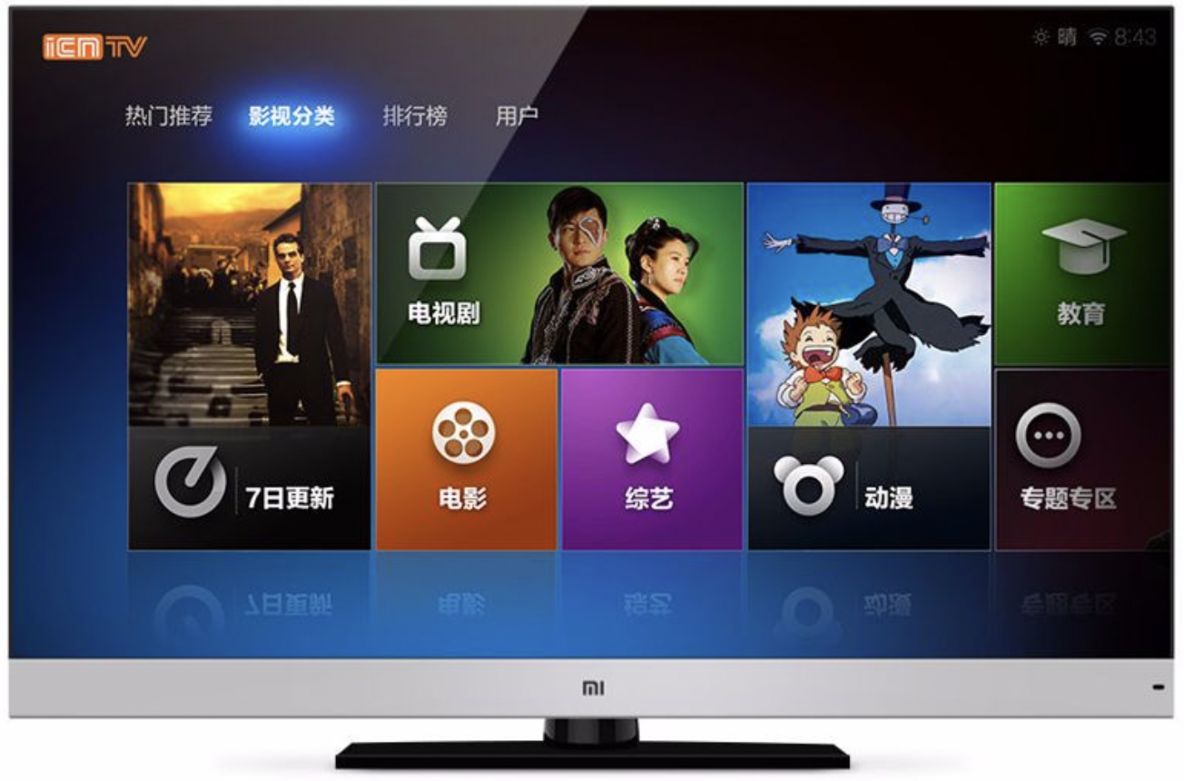

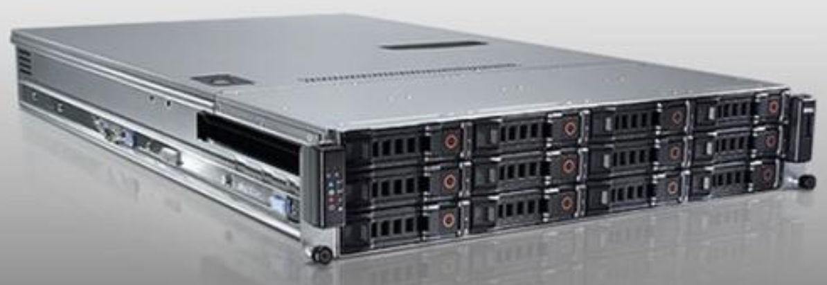
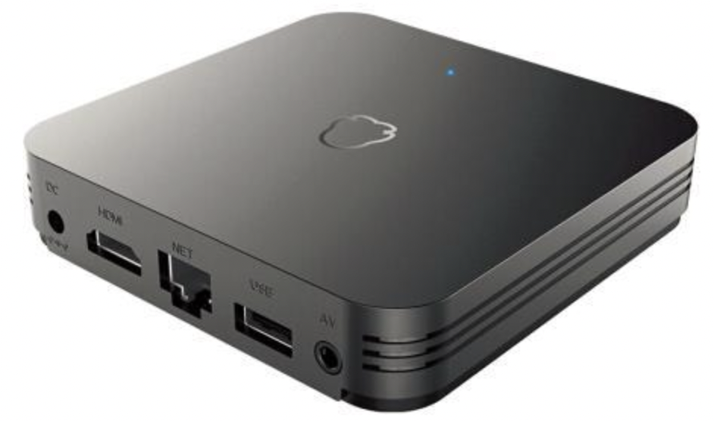

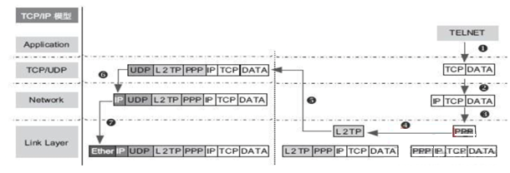


IPTV L2TP 网络拓扑
L2TP SmartNIC
IPTV
数据内网
Internet
LNS: L2TP Network Server

Slide 14
LNS 数据处理流程
LNS
HOST CPU
使用业务控制平面直接操作P4引擎
软件转发平面处理首包
建立流表后直接使用硬件转发
利用P4引擎的可编程实现L2TP的tunnel支持
业务控制平面
业务数据平面
P4 处理引擎
解析
P4
Parser
Flow Table
P4 Deparser
转发
内容服务器
用户
用户
命中

Slide 15

感 谢 聆 听
益思芯科技（上海）有限公司
上海市徐汇区钦州北路1188号科汇大厦1幢701室
021-64030190
info@resnics.com
Company
Address
Tel
E-mail

